Slide 1
Yoğurt türevİ ürünler

Slide 2
Soya yoğurdu
Hızlı nüfus artışı
Protein açlığı
Handikaplar
Atipik tat/aroma
Bağırsak florası tarafından oligosakkaritlerin yıkımı (H₂, metan, CO₂ oluşumu)
Çözüm
ÖN FERMENTASYON

Slide 3
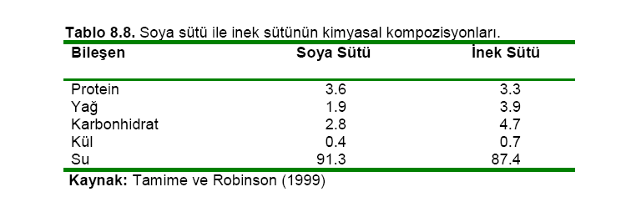
Soya sütü bİleşİmİ

Slide 4
Soya yoğurdu- pratİk uygulamalar
%50-%50 soya sütü ve inek sütü karışımı
%20-%80 soya sütü ve inek sütü karışımı
ARZU EDİLEN DUYUSAL KALİTE
%1-1,25 soya tozu ilavesi

Slide 5
Soya yoğurdu- pratİk uygulamalar
Yoğurt üretiminde doğrudan soya sütü kullanılacak ise;
I. Şeker (%4)
II. Mısır nişastası (%2)
III. Sodyum sitrat (%0.3)
IV. Karboksimetil selüloz (<%0.1)
V. Sodyum aljinat (<%0.2)
TAT-AROMA İYİLEŞTİRME
TEKSTÜR İYİLEŞTİRME

Slide 6
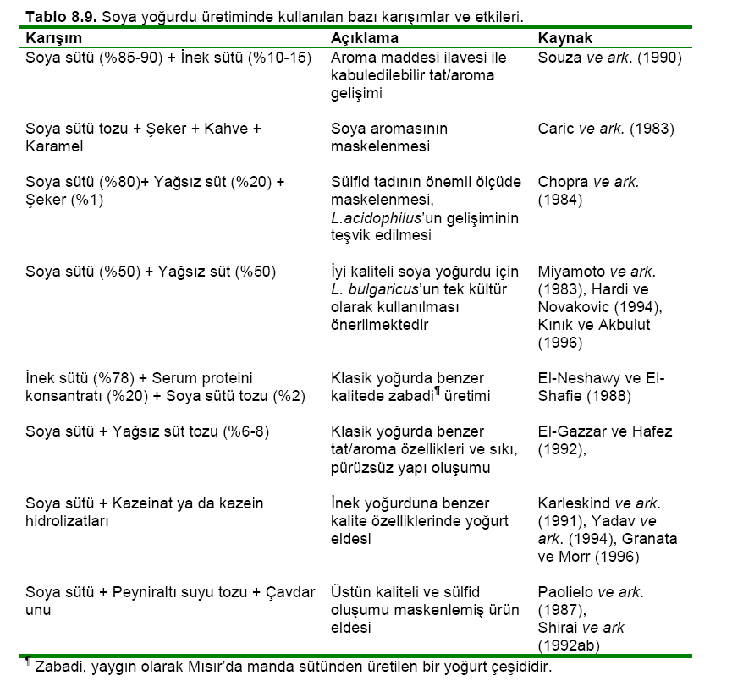
Soya yoğurdu- pratİk uygulamalar
OPTİMUM FERMENTASYON SICAKLIĞI : 37-40 ºC
STARTER KATIM ORANI: %4-5

Slide 7
DayanIklI yoğurt
Amaç: Yoğurdu doğal özelliklerini yitirmeden pazarlanabilme
75-80 ºC’de ısıl işlem
6-8 haftadan 6-12 aya kadar raf ömrü
UHT uygulaması

Slide 8
DayanIklI yoğurt
Sakıncalar
I. Bakteri ölümü
II. Protein matriksinin kontraksiyonu ve serum ayrılması
(<%1 stabilizer ilavesi) (fermentasyon sonrası oda sıcaklığına soğutma
ve kademeli ısıl işlem uygulaması : 60-68 ºC’de 5 dk ardından 77 ºC)
III. Karbonil bileşenlerinin evaporasyonu
(borulu ısı değiştiriciler kullanımı)

Slide 9
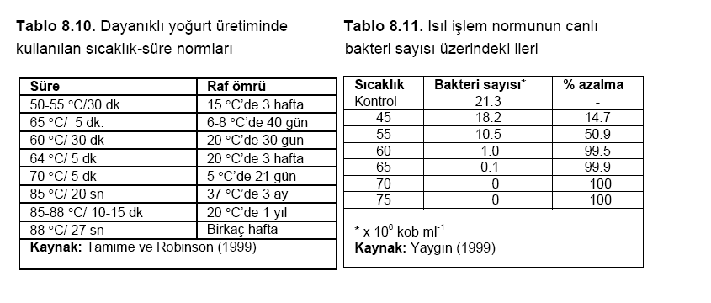
DayanIklI yoğurt

Slide 10
Laktozu hİdrolİze edİlmİş yoğurt
Gerekçeler;
I. Fermentasyon süresinin kısaltılması
II. Tatlılık derecesinin arttırılması (meyveli/aromalı yoğurt üretimi)
III. Asetaldehit konsantrasyonunun arttırılması

Slide 11
Laktozu hİdrolİze edİlmİş yoğurt
%55-60 hidrolizasyon tat/aroma bozukluklarına neden olabilir
Starter gelişimi kısmen baskılanabilir
Düşük kalorili ve düşük laktozlu yoğutrt üretiminde laktaz ve UF kombinasyonu iyi sonuç vermektedir

Slide 12
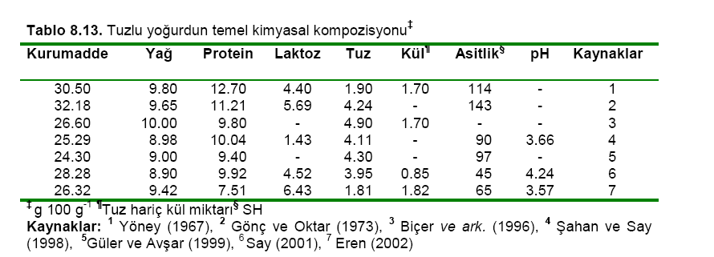
Tuzlu yoğurt
%1-2 tuz ilavesi + kaynatma → uzun raf ömrü (6-9 ay)

Slide 13
Yoğurt dondurmasI
i. Yumuşak dondurulmuş yoğurt (soft frozen yoğurt)
ii. Sert dondurulmuş yoğurt (hard frozen yoğurt)
iii. Mus yoğurt (mousse yoghurt)

Slide 14
Yoğurt dondurmasI
%65-80 yoğurt
+
Stabilizer/emülsifiyer
Yoğurt dondurması
%20-35 meyve şurubu

Slide 15
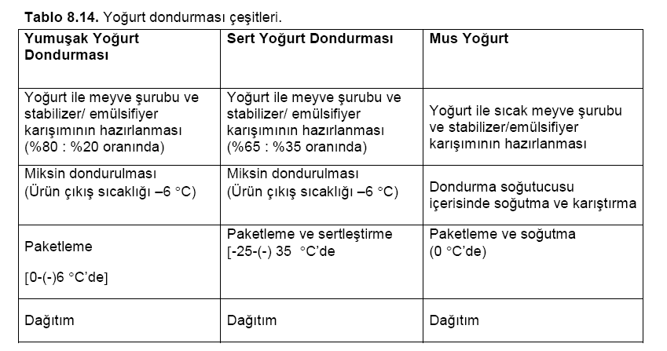
Yoğurt dondurmasI

Slide 16
Yoğurt TOZU
I. Direkt güneş ışığı altında kurutma- (maya-küf gelişimi)
II. Sprey kurutma (170-190 ºC giriş, 65-75 ºC çıkış, 16.000-24.000 rpm)
III. Dondurarak kurutma (50 μmHG/ -55 ºC/ 50 saat)
IV. Mikrodalga kurutma (vakum kurutucu iç sıcaklığı 35-40ºC, yoğurt tabaka kalınlığı 3 mm, mikrodalga ışınımı 2500 mHz)

Slide 17
İnstant Yoğurt TOZU
Birinci basamakta optimum kurutma sıcaklığı : 50-150 ºC
Optimum N₂ gazı akışı : 0.1-0.5 ms⁻¹
Birinci basamakta optimum kurutma sıcaklığı : 10-60 ºC
Rekonstitüsyon
Yoğurt : su 1:6-7, 50 ºC, %98-99 çözünürlük

